Slide 1

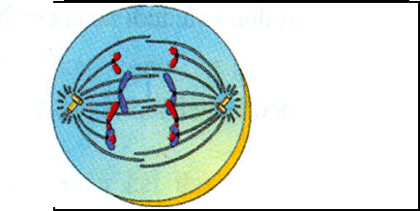
CHỦ ĐỀ:
NHIỄM SẮC THỂ
Hãy quan sát hình ảnh, xác định giai đoạn của quá trình nguyên phân?
Câu 1:
A
Kì đầu
B
Kì giữa
C
Kì sau
C
D
Kì cuối

Slide 2
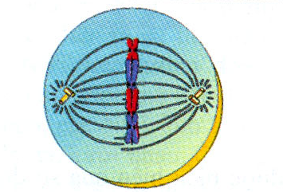
Hãy quan sát hình ảnh, xác định giai đoạn của quá trình nguyên phân?
Câu 2:
A
Kì đầu
B
Kì giữa
B
C
Kì sau
D
Kì cuối

Slide 3
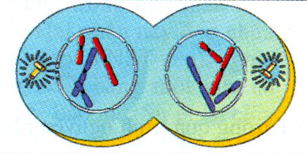
Hãy quan sát hình ảnh, xác định giai đoạn của quá trình nguyên phân?
Câu 3:
A
Kì đầu
B
Kì giữa
C
Kì sau
D
Kì cuối

Slide 4
Câu 4: Cơ thể lớn lên nhờ quá trình A. phân bào. B. hấp thụ chất dinh dưỡng. C. trao đối chất và năng lượng. D. vận động. Câu 5: Cơ chế nào đã đảm bảo tính ổn định của bộ NST trong quá trình nguyên phân? A. Sự tự nhân đôi của NST xảy ra trong nhân ở kỳ trung gian. B. Sự phân li đồng đều của các NST đơn trong từng NST kép về hai tế bào con. C. Sự phân li đồng đều của các NST kép về hai tế bào con. D. Cả A và B.

Slide 5
Câu 6: Một tế bào có 2n = 14. Số NST của tế bào ở kì sau của Nguyên phân là: A. 14. B. 28. C. 7. D. 42. Câu 7: Nguyên phân xảy ra ở loại tế bào nào? A. Tế bào sinh dục B. Tế bào sinh dưỡng C. Tế bào sinh dục sơ khai D. Cả B và C. Câu 7: Giảm phân xảy ra ở loại tế bào nào? A. Tế bào sinh dục chín B. Tế bào sinh dưỡng C. Tế bào sinh dục sơ khai D. Cả A, B và C.

Slide 6
Câu 8: Số tế bào con được tạo ra sau khi 1 tế bào mẹ thực hiện nguyên phân 2 lần là: A. 4 B. 8 C. 7 D. 2. Câu 9: Số tế bào con được tạo ra sau khi 2 tế bào mẹ thực hiện giảm phân là: A. 4 B. 8 C. 7 D. 2. Câu 10: Sự giống nhau giữa nguyên phân và giảm phân là gì? A. Đều là hình thức phân bào có thoi phân bào. B. Kết quả đều tạo ra 2 tế bào có bộ NST 2n. C. Đều là hình thức phân bào của tế bào sinh dưỡng. D. Kết quả đều tạo ra 4 tế bào có bộ NST 2n.

Slide 7
Ở ruồi giấm 2n = 8. Một tế bào ruồi giấm đang ở kì sau của giảm phân II. Số NST trong tế bào đó bằng bao nhiêu trong các trường hợp sau?
KĐ1
2n_{kép}
KG1
2n_{kép}
KS1
n_{kép} n_{kép}
KC1
n_{kép}
n_{kép}
A. 2
B. 4
C. 8
D. 16
KĐ2
n_{kép}
n_{kép}
KG2
n_{kép}
n_{kép}
KS2
n_{đơn} n_{đơn}
n_{đơn} n_{đơn}
n_{đơn}
n_{đơn}
n_{đơn}
n_{đơn}
KC2

